Slide 1
第二框 青春有格

Slide 2
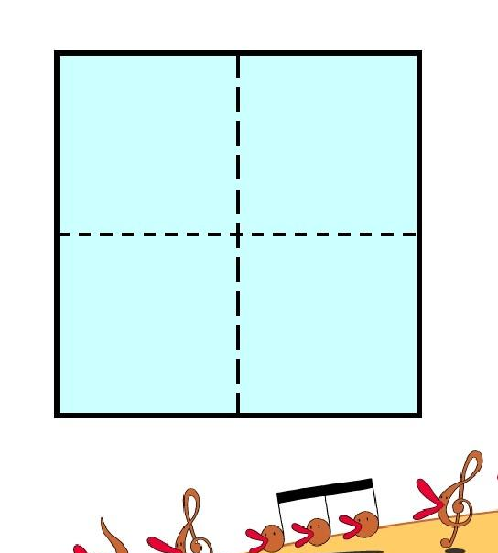

这是我们熟悉的田字格。
由这个“格”你联想到什么？
Notes:
同桌眼中的“格”是划分成的空栏和框子，而笑话中我眼中的“格”则是规则、纪律、品格的意思。

Slide 3
“我劝天公重抖擞，不拘一格降人才。”
“言有物而行有格也。”
“道之以德，齐之以礼，有耻且格。”
·
一些基本规则不能违反，
一些基本界限不能逾越。
孔子：“行己有耻。”
朱熹：“人有耻，
则能有所不为。”
How①知廉耻，懂荣辱；有所为，有所不为。

Slide 4

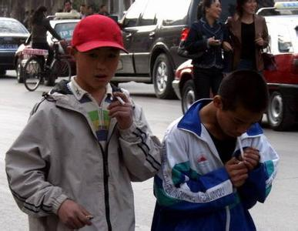
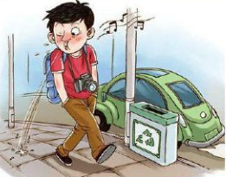
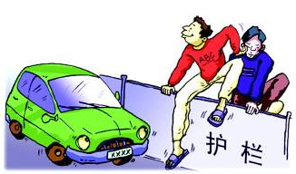
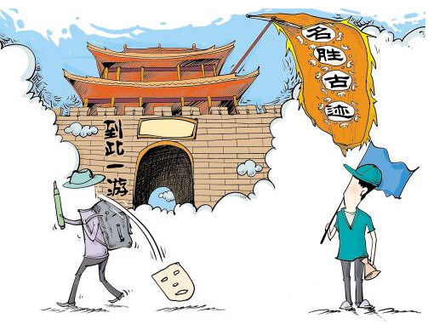
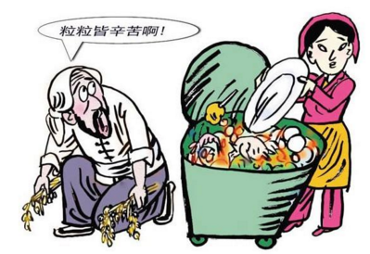
How②有知耻之心，不断提高辨别“耻”的能力。
行动之前，审查愿望；
行动之中，监督调节；
行动之后，反思效果与影响。

Slide 5

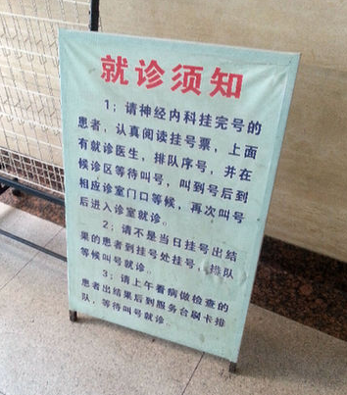
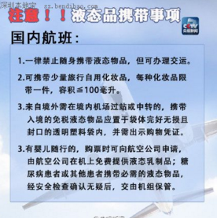
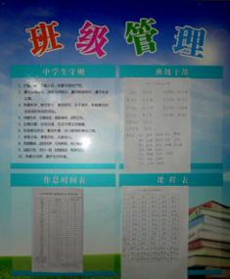


Slide 6
有人认为，只要不被发现，说谎、欺骗也是可以的。
你如何看待这一观点？为什么？
How③树立底线意识，
触碰道德底线的事情不做，
违反法律的事情坚决不做。
·

Slide 7
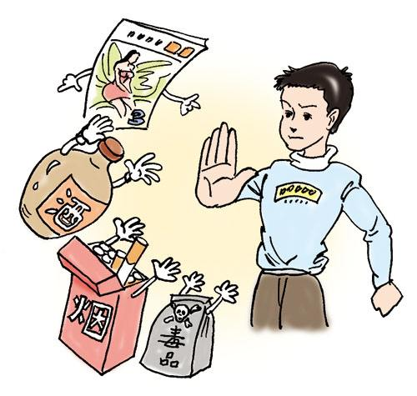
How④磨砺意志，
拒绝不良诱惑，
不断增强自控力。

Slide 8
《大学》：“大学之道，在明明德，在亲民，在止于至善。”
释义：《大学》的主旨在于使人的美德得以彰显，在于鼓励天下的人革除自己身上的旧习，在于使人达到完美的境界。
一种精神追求，
一种“虽不能至，心向往之”的实践过程，一种向往美好、永不言弃的精神状态。
How①我们应该有自己的格调，有我们的“至善”追求。
How②每个人都可以从点滴小事做起。
积少成多，积善成德。

Slide 9
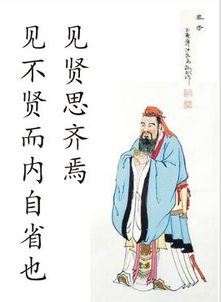

榜样不仅是一面镜子，而且是一面旗帜。好的榜样昭示着做人、做事的基本态度，激发我们对人生道路和人生理想的思考，给予我们自我完善的力量。（个人成长）/善于寻找好的榜样、向榜样学习、汲取榜样的力量，我们的社会、我们的国家就会变得更加美好。（社会和国家）
How③在生活中寻找“贤”，将他们作为榜样。

Slide 10
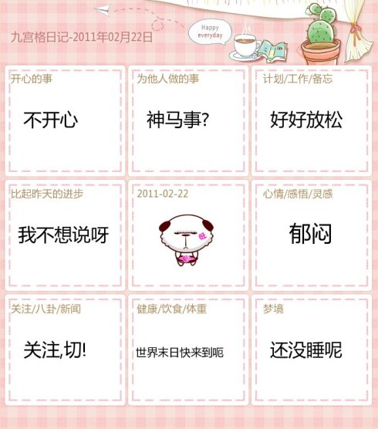

今天哪一件应该做的事情没有完成？
哪一件事情本应该做得更好？
哪一件事情得到好评？
抵御了哪些不良诱惑？……
How④养成自我省察的习惯。检视自身的不足，不盲目自责，积极调整自己，通过自省和慎独，端正自己的行为。

Slide 11

“少年智则国智，少年富则国富，少年强则国强，少年独立则国独立，少年自由则国自由，少年进步则国进步。”
How⑤以修身为本，在学习中成长，在成长中收获，是对青春最好的证明。

Slide 12
P6
此观点是片面的。
①“青春有格需要行己有耻。”因为青春总有一些基本规则不能违反，一些基本界限不能逾越。/我们要知廉耻，懂荣辱；有所为，有所不为。/另外，知耻之心有利于我们不断提高辨别“耻” 的能力，引导我们判断是非善恶，明确行为选择的理由，/证明并塑造自己，真诚面对自我，/磨砺意志，拒绝不良诱惑，不断增强自控力。
②“青春有格还需要止于至善。”因为“止于至善”是人的一种精神境界，是一种“虽不能至，心向往之”的实践过程，是一种向往美好、永不言弃的精神状态。

